Slide 1
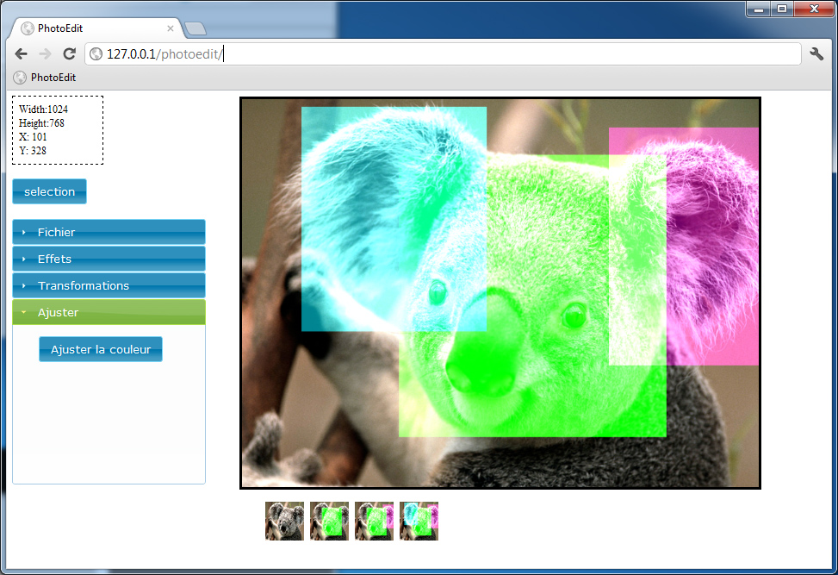
Conception et développement d'une interface Web d'accès à des opérateurs de traitement d'images

Slide 2
Plan
Problématique
Technologies possible
jQuery + jQuery UI
Extensibilité
Actions
Entrées
Outils d’images
Implantations
Les widgets jQuery UI
Les modules
L’interface de Photoedit

Slide 3
Problématique
Interface web:
Quelle technologie utiliser?
Comment la rendre extensible?
Comment structurer l’application?

Slide 4




Technologies possible
Flash
PHP
JavaScript + HTML5

Slide 5

jQuery
Librairie JavaScript
Fonctions qui marche sur la plupart des navigateurs
Syntaxe courte, objet jQuery est le $
Sélecteur CSS:
$(‘img’).addClass(‘transparent’) ;

Slide 6

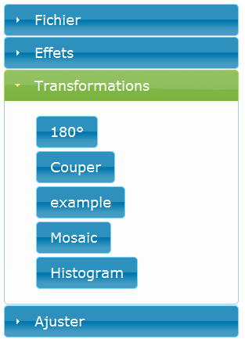
jQuery UI
Librairie JavaScript qui étend jQuery avec des fonctions pour l’interface utilisateur.
Widgets
« Button widget »
« Accordion widget »
« themeroller »

Slide 7
Canvas
Element HTML5
Dessiner des graphiques:
Graphes
Compositions photo
Animations
Rends possible de nombreuses applications web de traitements d’images

Slide 8
Extensibilité
Actions
Entrées
Outil d’images
Prérequis
Quel format pour spécifier ces choses?

Slide 9
Les actions
'Ajuster la couleur': {
action: 'coloradjust',
icon: '',
cat: 'Ajuster',
fun: photoedit_defaultPixasticFun,
options: {},
requirements: {},
inputs: {
'rouge': {
optionName: 'red',
type: 'slider',
options: {min: -1,max: 1,step: 0.01,value:0},
}, […]

Slide 10
Les entrées
var photoedit_inputs = {
append: function(input,obj,parentId) {
var type = obj.type;
var name = obj.optionName;
var options = obj.options;
switch(type) {
case 'checkbox':
var id = name+'_'+type;
var input2 = $('<input/>', {type: 'checkbox',id: id});
var label = $('<label/>', {for: id,text: input,});
$('#'+parentId).append(input2,label);
$('#'+id).button(options);
break;

Slide 11
val: function(input) {
var type = input.type;
var name = input.optionName;
var options = input.options;
var id = name+'_'+type;
switch (type) {
case 'checkbox':
var value = $('#'+id).is(':checked');;
break;

Slide 12
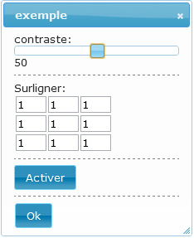
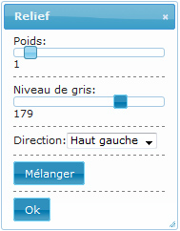
Exemples de dialogues d’entrées

Slide 13
Outils d’images
var photoedit_imageTools = {
'selection': {
optionName: 'selection',
icon: '',
options: {},
requirements: {},
fun: [...]
},
},

Slide 14
Widgets jQuery UI
Structure similaire a une classe Java avec constructeur
(function() {
$.widget( "photoedit.matrice", {
options: {},
_create: function() {[…]},
_refresh: function() {[…]},
_destroy: function() {[…]},
_setOptions: function() {[…]},
_setOption: function( key, value ) {[…]},
});
});

Slide 15
Avantages d’un widget
On l’instancie sur un élément de la page:
$(‘#canvas2’).selection();
On instancie le module de sélection sur le canvas2.
Les widgets sauve une instance dans l’objet données de l’objet jQuery:
$(‘#canvas2’).data(‘selection’)
Contient le widget.

Slide 16
Les modules
Photoedit
Cordonnées
Historique
Sélection
Info
Mise en échelle
Entrées
Actions
Outils
Module principale qui fait le lien
Module info qui affiche les dimensions et les coordonnées
Les modules entrées, actions et outils que l’on a vu précédemment.

Slide 17
Mise en échelle
Cordonnées
Historique
Sélection
Mise en échelle
if (img.width > width || img.height > height) {
data.scale = Math.min(width / img.width, height / img.height);
canvas.width = img.width * data.scale;
canvas.height = img.height * data.scale;
} else {
data.scale = 1;
canvas.width = img.width;
canvas.height = img.height;
}
Canvas pour l’image d’origine, pour appliquer les actions et récupérer l’image non mise en échelle

Slide 18
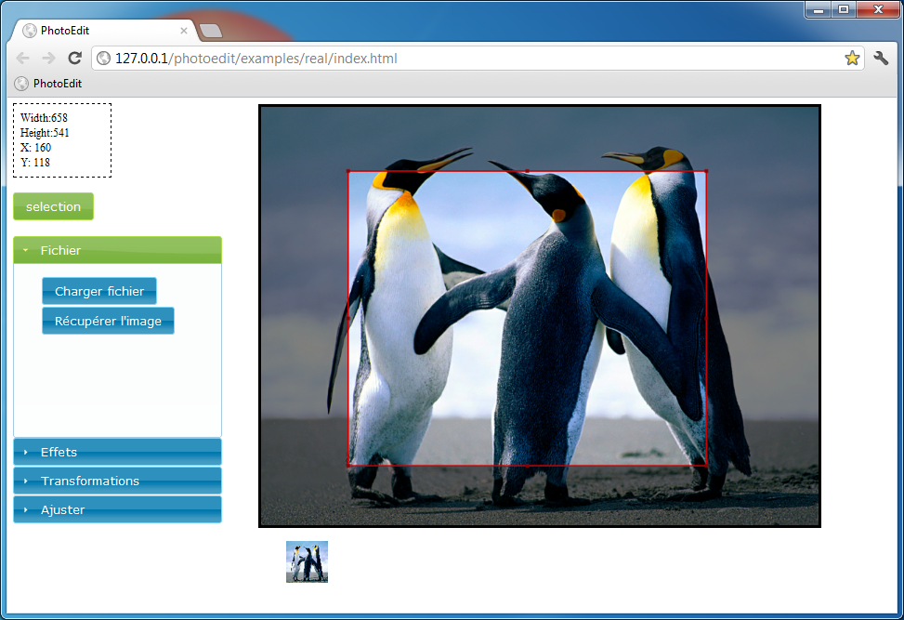
Sélection
Cordonnées
Historique
Sélection

Slide 19
Historique
Historique
Historique vide: création de la liste
Historique plein: élimine le premier élément
Sauvegarde après retour arrière: supprimer la parti de l’historique qui est invalide.

Slide 20
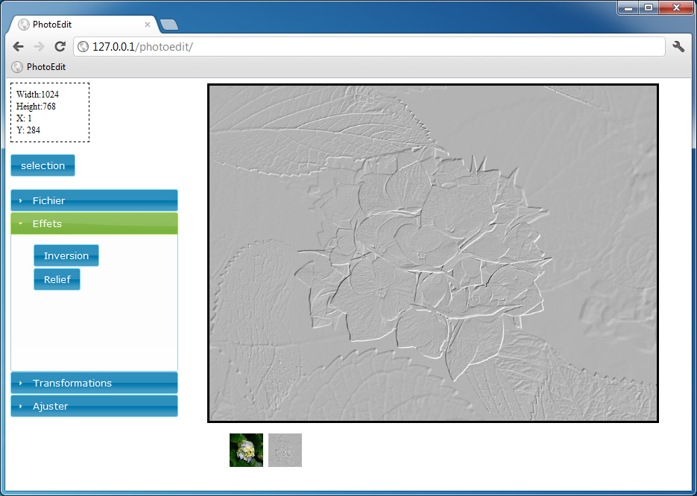
Interface de Photoedit
Canvas
Info
Outils d’images
Actions
Historique

Slide 21
Difficultés
Nouvelles technologies: JavaScript, jQuery, jQuery UI
Indépendance des modules
Nature évènementiels de l’application

